Slide 1
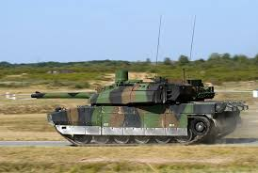
Mini-Project Char :
Partie : Pilotage des Moteurs

Slide 2
Sommaire
Répartitions des taches
Matérielle nécessaire
Les solutions
Connectique : schéma , photo
Teste Unitaire
Chaine d'infos et d'Energie
Logiciel
Code

Slide 3
A qui sert-il et à quoi sert-il ?
Le char répond au besoin de personnes cherchant à contrôler un engin télécommandé. Il sert de jouet à la personne souhaitant l’utiliser. Il peut se déplacer dans différents environnements tels que sur la route, la terre et le sol.

Slide 4
Répartitions des taches :
Erwan
Arduino : Piloter les moteurs Acquérir les informations de la télécommande afin de piloter la vitesse et la direction.

Slide 5
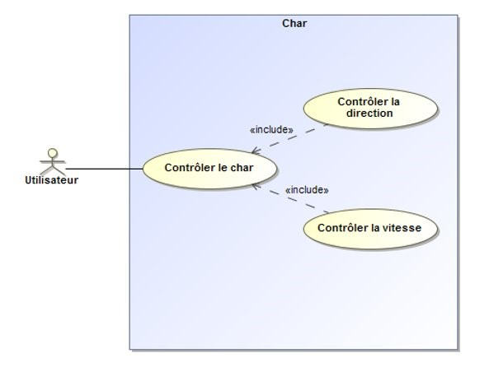
Cahier des utilisations :

Slide 6
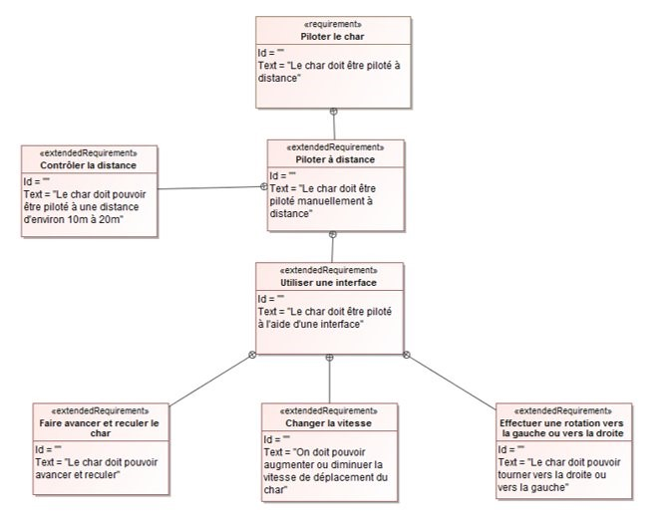
Cahier des charges :

Slide 7
Les solutions :
Batterie (plus d'intensite et de capacite qu'une pile)
Piles
Pont en H (variation de vitesse)
Relais

Slide 8
Partie Erwan :
1 Batteries 12 V / 0,28 Ah (ou 3 batteries 4V)
1 Arduino
Pont en H (dual h bridge v1.3)
2 Moteur 12 V / 0.14 A / 1.68 W Moteur : JH25-310
Câbles électriques

Slide 9
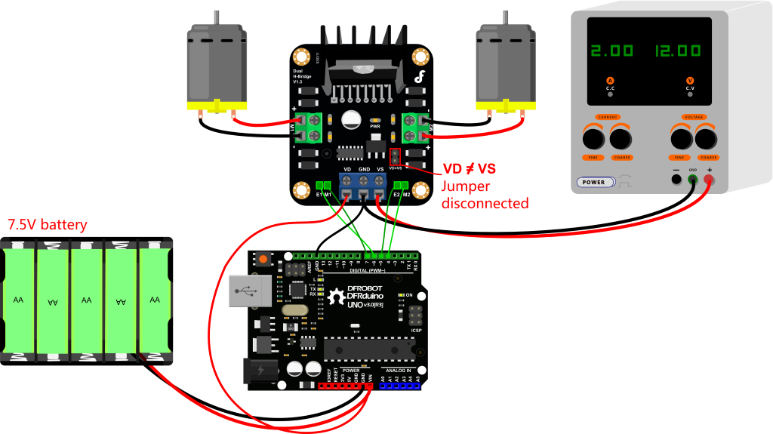

Slide 10
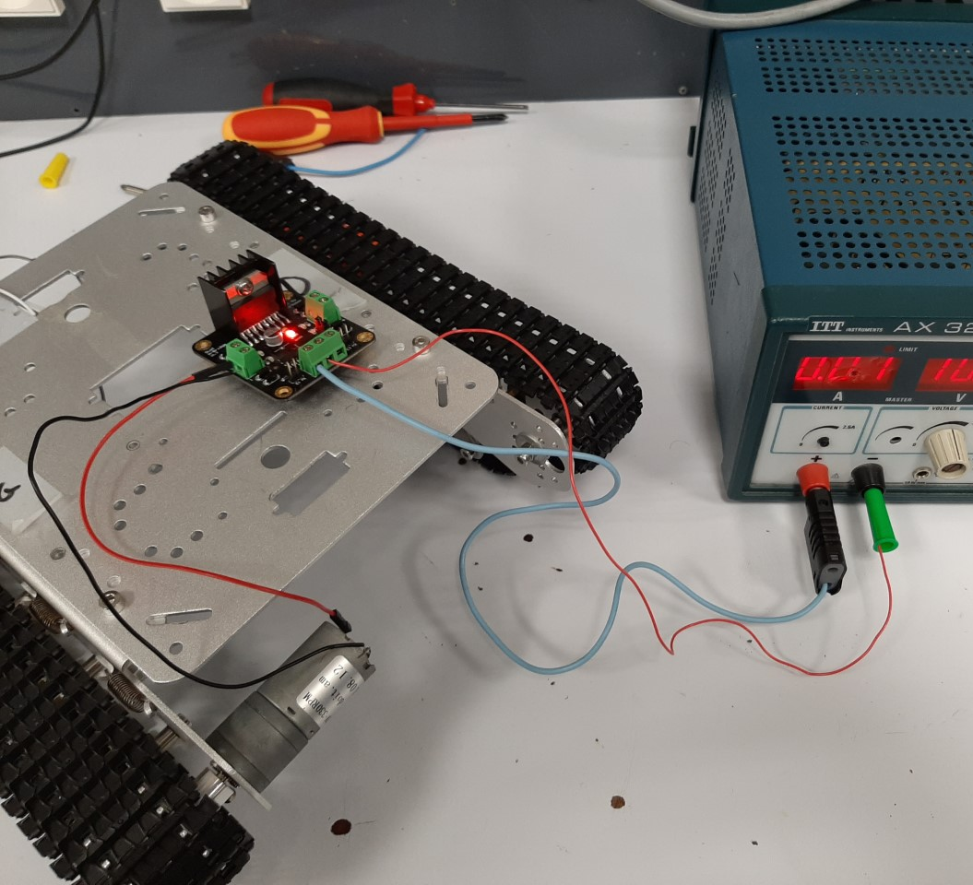
Teste unitaire:

Slide 11
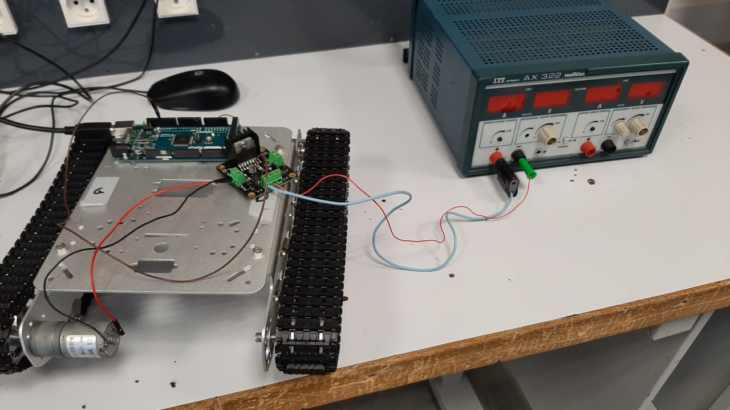

Slide 12
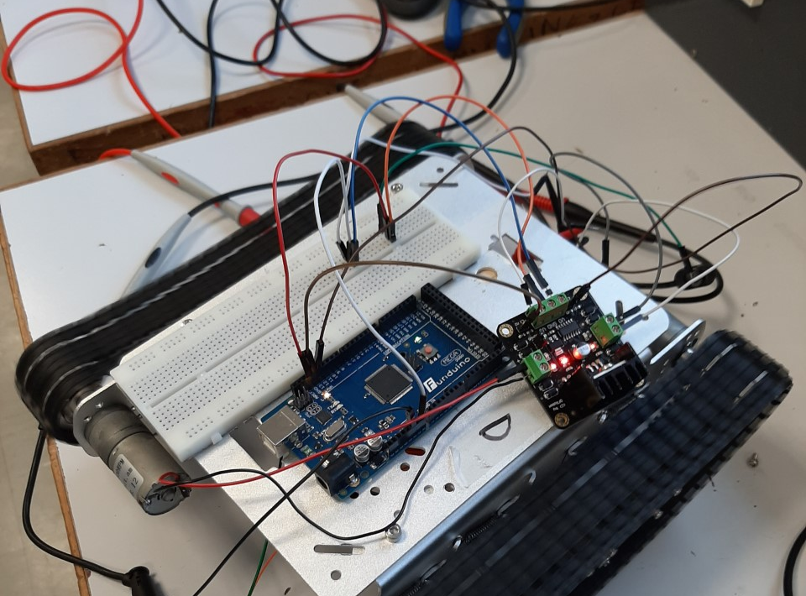

Slide 13
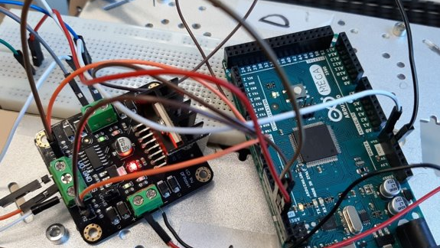

Slide 14
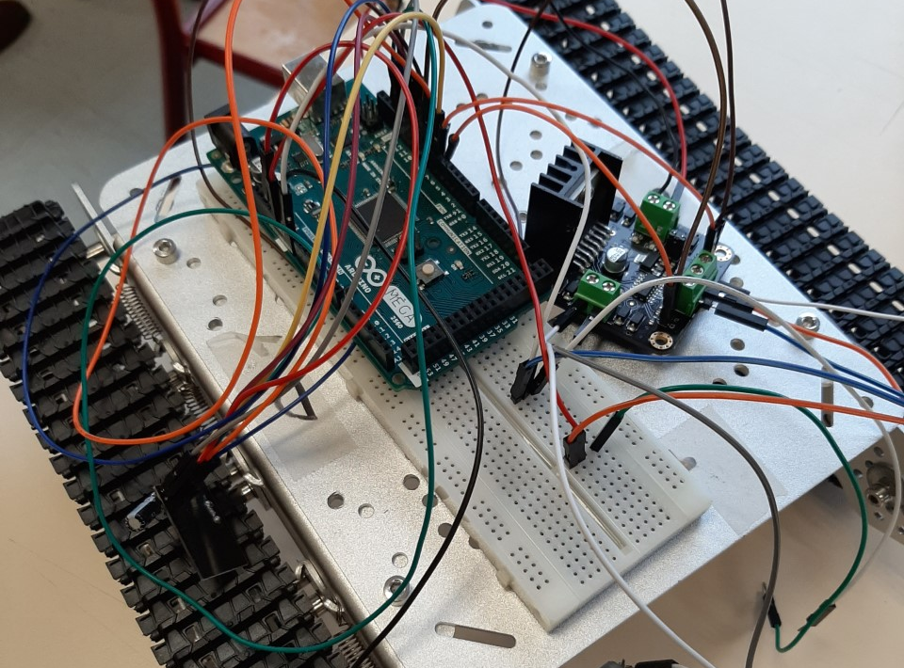

Slide 15
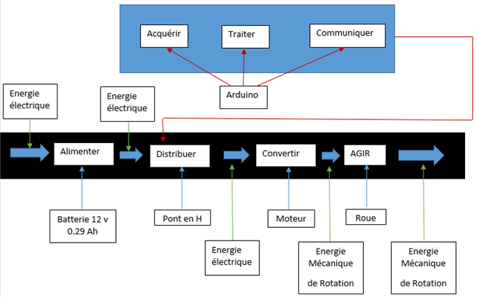

Slide 16
Calcul de l'autonomie de la batterie pour 2h d'utilisation propose par le client :
Moteur : 12 V / 0,14A
P=U*I = 12*0,14=1.68W
1.68W * 2H = 3.36Wh
E=P*S=1.68*7200=12096 J
J en Wh = 3.36 Wh
Ah=Wh/U=3.36/12=0.28Ah

Slide 17
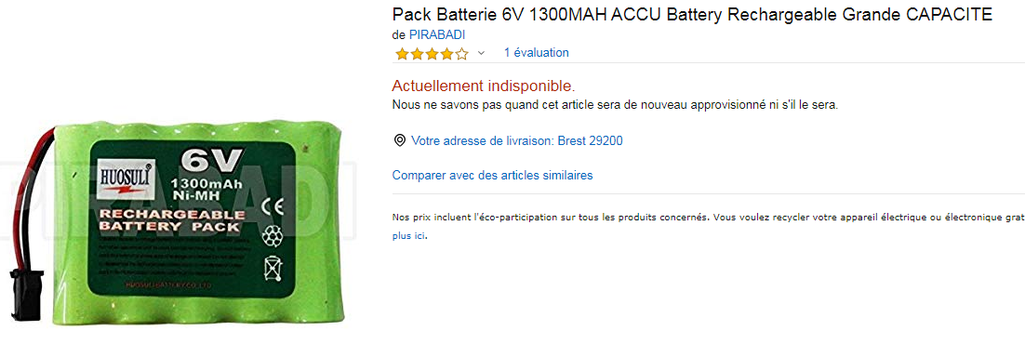
Choix de la batterie :

Slide 18
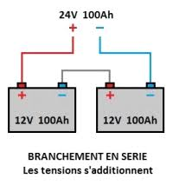
Branchement des batteries :

Slide 19
Logiciel :
Office
Arduino
Firefox

Slide 20
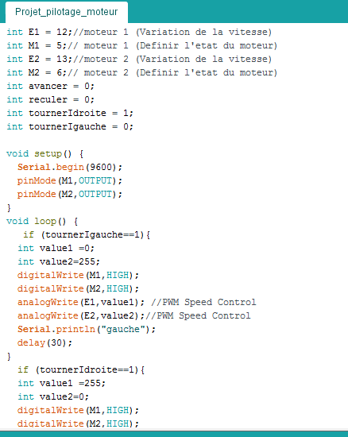
Code :

Slide 21
